Slide 1


صحافة البيانات
المحاضرة التاسعة
DGM 231
أشكال التصورات والمخططات البصرية في صحافة البيانات
(الرسوم البيانية والمخططات)
إعداد
د/ نهلة صلاح
www.midocean.ae

Slide 2


محاور المحاضرة
أولًا: أشكال التصورات والمخططات البصرية في صحافة البيانات.
الجداول.
شبكة العلاقات.
السلاسل الزمنية.
السحابة الكلامية.
الخرائط الجغرافية.
الرسوم البيانية والمخططات.
ثانيًا: اختيار الشكل البصري والرسم البياني المناسب.
ثالثًا: أدوات الذكاء الاصطناعي التي تستخدم في إنتاج التوضيحات البصرية للقصص الصحفية المدفوعة بالبيانات.
www.midocean.ae

Slide 3
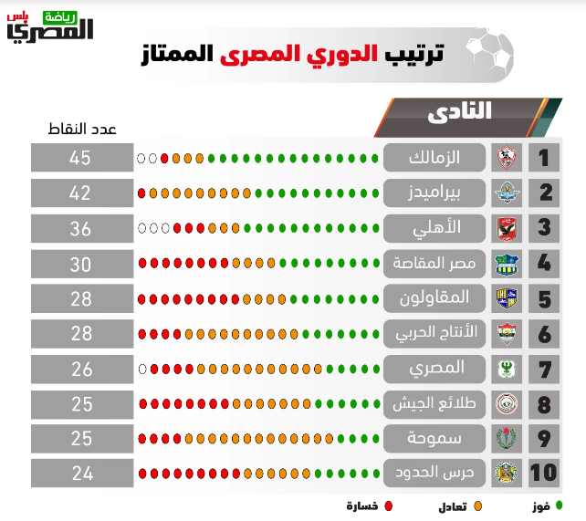
أولًا: أشكال التصورات والمخططات البصرية في صحافة البيانات
.1الجداول :Tables
تعد الجداول أحد أهم الأدوات التي تستخدم مع القصص الصحفية المدفوعة بالبيانات و تتكون الجداول من مجموعة من الخلايا التي تتكون من عدد من الصفوف والأعمدة المتقاطعة رأسيًا وأفقيًا وتستخدم الجداول في عرض البيانات و تنظيمها، ويمكن أن يضع الجدول داخل الموضوع الصحفي لاستكمال بعض البيانات أو نظام القصة، ويمكن أن يكون موضوع مستقلًا بذاته لا يتبع قصة ما.
www.midocean.ae

Slide 4
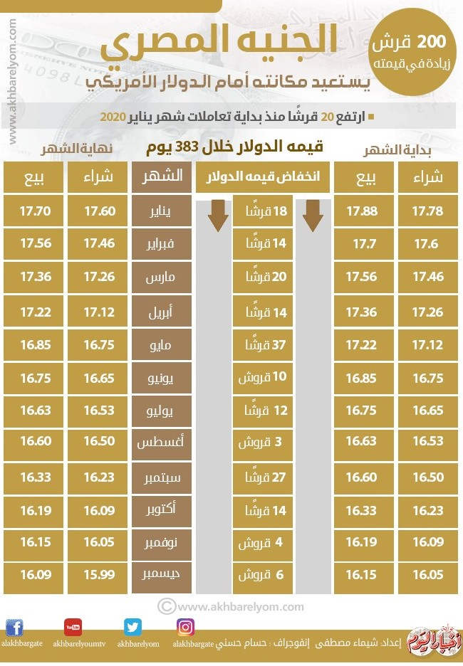
أولًا: أشكال التصورات والمخططات البصرية في صحافة البيانات
ويعتبر الجدول أداة جيدة لتقديم مجموعة كبيرة من البيانات والأرقام، ويستطيع القارئ من خلاله عقد المقارنات بين المتغيرات المختلفة واستخلاص الاتجاهات والنتائج بطريقة سهلة ودقيقة.
ويفضل عند تصميم الجدول استخدم خطوط رقيقة للفصل بين الخلايا، أو استخدام شبكات ظلية خفيفة لتظليل هذه الخلايا وفصلها عن بعضها البعض، بشكل لا يؤثر على تشتيت انتباه القارئ تجاه البيانات التي يعرضها الجدول.
www.midocean.ae

Slide 5

أولًا: أشكال التصورات والمخططات البصرية في صحافة البيانات
.2شبكة العلاقات:
هذا النوع من التصميمات البصرية يبين كيف تترابط الأشياء أو الأشخاص من خلال استخدام الدوائر وخطوط الارتباط لتمثيل صلتهم ببعضهم، وتساعد شبكات العلاقات مصمم البيانات على توضيح أنواع العلاقات بين مجموعة مختلفة من الأشخاص ذات الصلة بنشاط محدد.
وعادة ما يتم رسم الدوائر على نحو مماثل مع حجم البيانات، ويمكن أن تستخدم الصور والرموز بدلا من الدوائر وعادة ما يتم عرض الرابط كخطوط اتصال بين الدوائر.
www.midocean.ae

Slide 6

أولًا: أشكال التصورات والمخططات البصرية في صحافة البيانات
www.midocean.ae

Slide 7
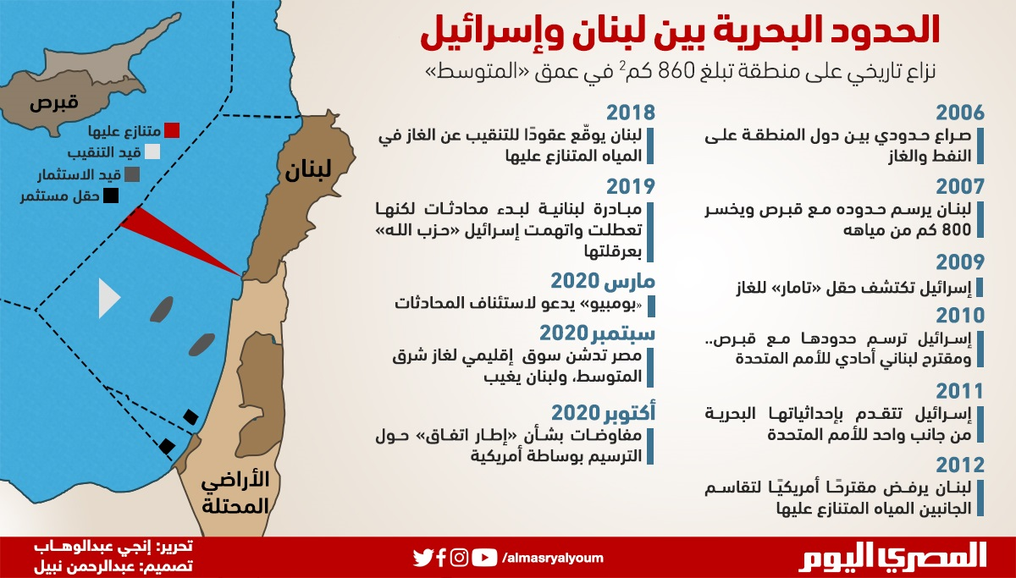
أولًا: أشكال التصورات والمخططات البصرية في صحافة البيانات
.3السلاسل الزمنية Time line:
‏هى عبارة عن مخططات زمنية تستخدم لعرض قائمة من الأحداث وفقا لترتيب زمني، فالوظيفة الأساسية لهذا المخطط توصيل المعلومات المتعلقة بالوقت للقارئ، إما للتحليل أو لتقديم قصة أو عرض للتاريخ بشكل بصري، وتعمل المخططات الزمنية على مقياس يعرض الأحداث في تسلسل زمني، ويمكن دمج الأشكال الأخرى لتصور البيانات مع السلاسل الزمنية لاظهار كيف تتغير البيانات الكمية بمرور الوقت.
www.midocean.ae

Slide 8
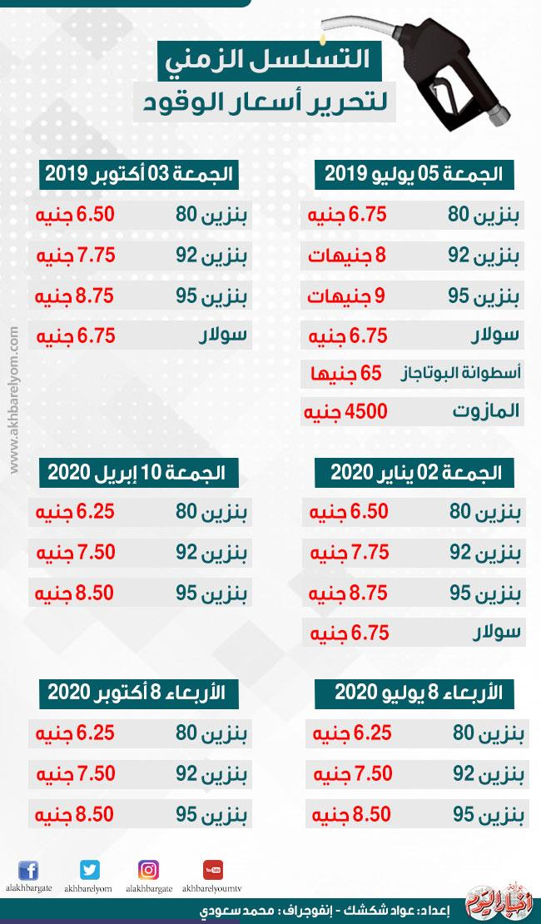
أولًا: أشكال التصورات والمخططات البصرية في صحافة البيانات
‏ويستخدم هذا النمط بشكل كبير مع معظم القصص الصحفية المدفوعة بالبيانات ويساعد في عقد المقارنات بين المتغيرات خلال فترة زمنية معينة، ويوجه القارئ للتغيرات التي حدثت على هذه المتغيرات، والسلاسل الزمنية تقدم بيانات متعلقة بتاريخ شئ ما، حيث يمكنها المزج بين النص والزمن والصور وتقدم البيانات والمعلومات بطريقة سهلة وجذابة يستطيع القارئ أن يتعرف على تاريخ الشخصية أو القضية في وقت قصير، بالإضافة إلى أنه يعد أحد الأدوات المستخدمة في قصص صحافة البيانات بكثرة.
www.midocean.ae

Slide 9

أولًا: أشكال التصورات والمخططات البصرية في صحافة البيانات
‏
.4السحابة الكلامية :
تتيح السحابة الكلامية رسم الكلمات الأكثر استخدامًا من قبل مصدر الأخبار، ثم توضيحها عن طريق تكبير الكلمات المستخدمة بشكل متكرر، ويتم استخدامها لتحليل الخطابات العامة ورسائل الشركات أو المسئولين التنفيذين للأعمال أو صناع السياسات الاقتصادية.
www.midocean.ae

Slide 10
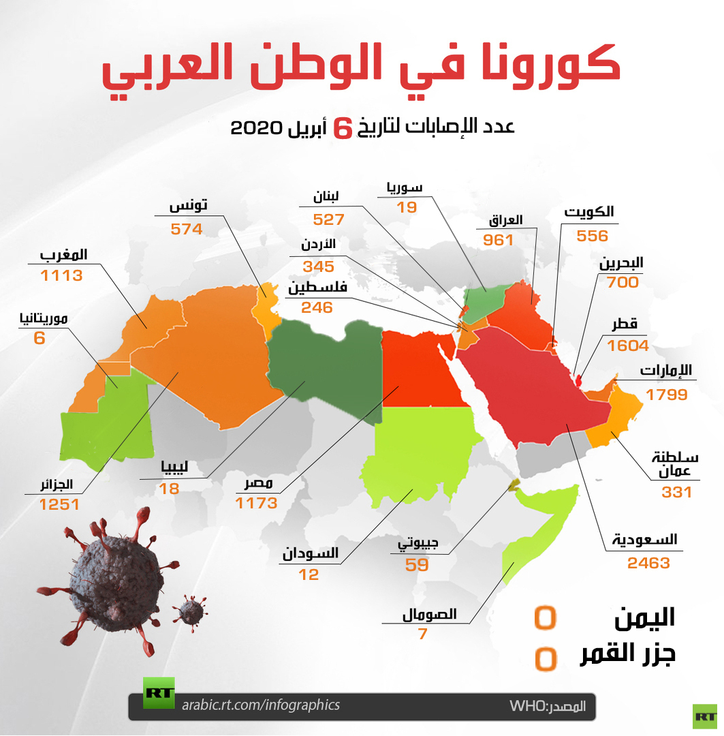
أولًا: أشكال التصورات والمخططات البصرية في صحافة البيانات
‏
.5الخرائط الجغرافية Maps:
‏تعد الخرائط أحد أهم الأدوات المستخدمة في السرد البصري للبيانات، حيث تجيب للقارئ على السؤال المتعلق بأين وقع الحدث؟، ويصبح وجود الخرائط ضروريًا حين تتناول الأخبار أو الموضوعات مناطق جغرافية لا يسهل على القارئ معرفة أماكنها الصحيحة، ‏وتعد الخرائط أحد أكثر الأشكال البصرية شيوعًا و فائدة في وسائل الإعلام في الوقت الراهن، فهى سهلة الاستخدام وتقدم إلى القراء معلومات مهمة يمكن استخدامها في المساعدة على شرح الأحداث المرتبطة بالمواقع الجغرافية.
www.midocean.ae

Slide 11
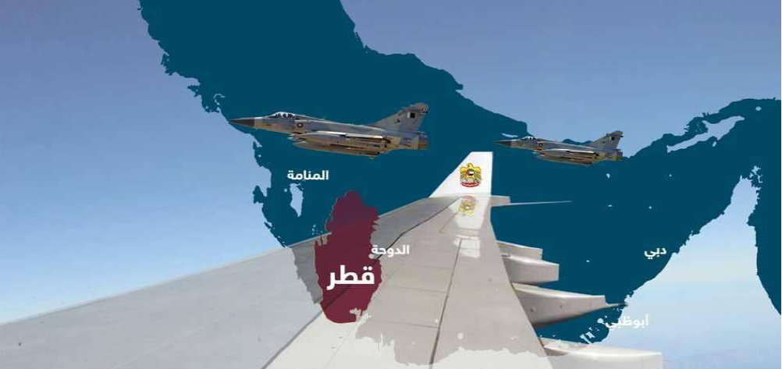
أولًا: أشكال التصورات والمخططات البصرية في صحافة البيانات
وعاده ما تستخدم الخرائط لتدعيم القصص الإخبارية أو الأنفوجرافيك وتتخذ الخرائط عدة أشكال من أهمها:
‏أ. خرائط موقع الحدث locater maps:
‏تستخدم في توضيح الأماكن التي تجري فيها الأحداث، أي أنها تخبر القارئ أين يدور الحدث أو القصة الخبرية، مثل: الخرائط التي تنشر وقت الحروب.
‏
www.midocean.ae

Slide 12
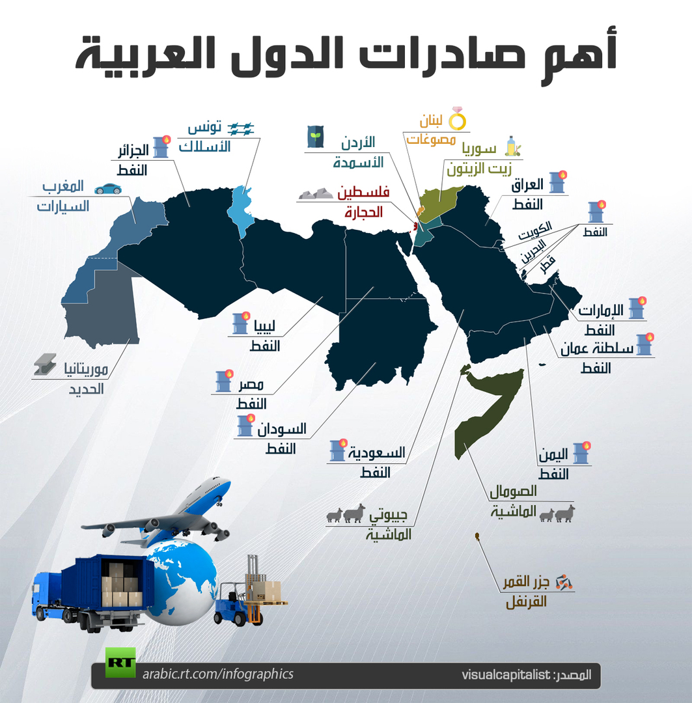
أولًا: أشكال التصورات والمخططات البصرية في صحافة البيانات
ب. الخرائط التفسيرية Explanatory Maps:
‏تستخدم الخرائط التفسيرية لتوضيح الأحداث وغالبا ما تستخدم في حكاية القصة الصحفية، فهى تشرح تطور حدث ما وتستخدم عليها الرسوم والأسهم وكثير من الأدوات لتشرح للقارئ ماذا حدث؟ وكيف حدث؟.
‏
www.midocean.ae

Slide 13
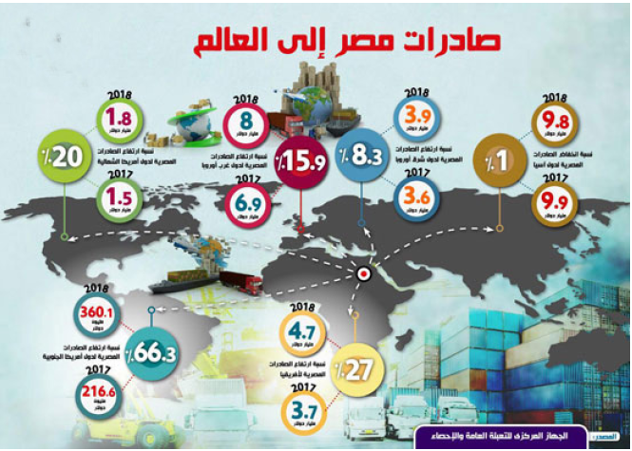
أولًا: أشكال التصورات والمخططات البصرية في صحافة البيانات
‏
ج. خرائط التدفق Flow Maps :
‏تظهر خرائط التدفق حركة المعلومات أو الأشياء من موقع إلى آخر و مقدارها بشكل جغرافي، تستخدم خرائط التدفق عادة لإظهار بيانات هجرة الأشخاص من دولة ما لأخرى، وكذلك حجم صادرات دولة ما بالنسبة لدولة أخرى.
www.midocean.ae

Slide 14
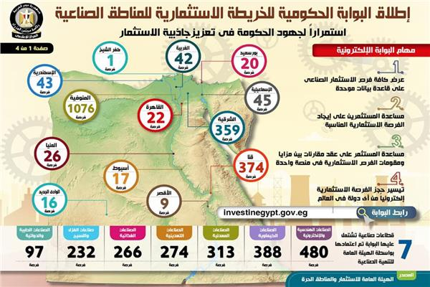
أولًا: أشكال التصورات والمخططات البصرية في صحافة البيانات
‏
ويتم تمثيل حجم أو مقدار المتغيرات باستخدام خط تدفق واحد بسمك مختلف ليدل على حجم المتغيرات، ويساعد ذلك على إظهار كيفية توزيع المتغيرات وأحجامها جغرافيا، ويتم رسم خرائط التدفق من نقطة الأصل والفرع من خطوط التدفق الخاصة بهم.
ويمكن استخدام الأسهم لإظهار الاتجاه، أو إذا كانت الحركة واردة أو صادرة، يمكن استخدام رسم خطوط التدفق بدون سهام لتمثيل التجارة ذهابا وإيابًا.
www.midocean.ae

Slide 15
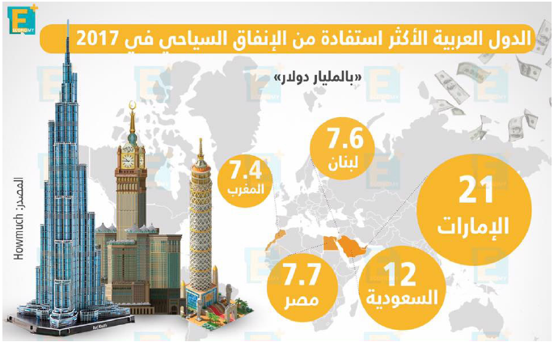
أولًا: أشكال التصورات والمخططات البصرية في صحافة البيانات
‏
د. خرائط الفقاعات Bubble Maps:
‏من خلال هذا النوع يتم عرض البيانات والمعلومات باستخدام دوائر فوق منطقة جغرافية محددة، وتتناسب مساحة الدائرة مع قيمتها في البيانات، تعد هذه الخرائط وسيلة جذابة وسهلة للمقارنة بين الدول و المتغيرات المختلفة، ولكن يعاب عليها أنها إذا زاد عدد الدوائر على الخريطة وكبر حجمها يحدث تداخل بين الفقاعات وبالتالي لا تنقل بالمعنى والنسب بشكل سليم.
www.midocean.ae

Slide 16
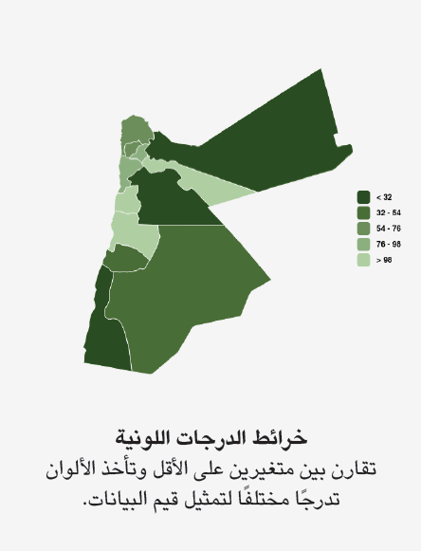
أولًا: أشكال التصورات والمخططات البصرية في صحافة البيانات
‏
ه. خرائط الدرجات اللونية choropleth Map :
‏تعتمد هذه الخرائط على الدرجات اللونية في تحقيق التباين بين المتغيرات، من خلال تمثيل كل منطقة جغرافية بلون معين ويمكن استخدام درجات مختلفة من الغامق إلى الفاتح لتحقيق التباين بين البيانات، حيث تأخذ القيمة الكبيرة الدرجات الغامقة بينما تأخذ القيم الصغيرة الدرجات اللونية الفاتحة، مع وضع مفتاح للخريطة يبين قيمة كل درجة لونية.
www.midocean.ae

Slide 17
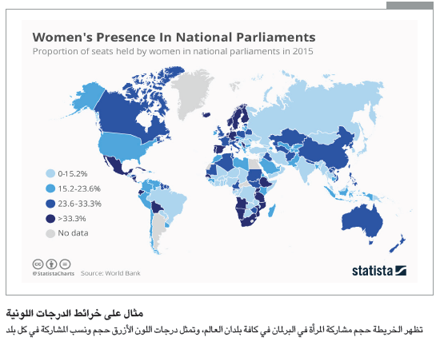
أولًا: أشكال التصورات والمخططات البصرية في صحافة البيانات
‏
ومن الجوانب السلبية لاستخدام اللون على الخريطة هو أنه لا يمكن للقارئ قراءة القيم أو مقارنتها بدقه من الخريطة بسبب تضارب الألوان، كما أن المناطق الكبيرة تبدو أكثر تركيزا من المناطق الأصغر، لذلك يتأثر تصور المشاهد للقيم المظللة.
www.midocean.ae

Slide 18
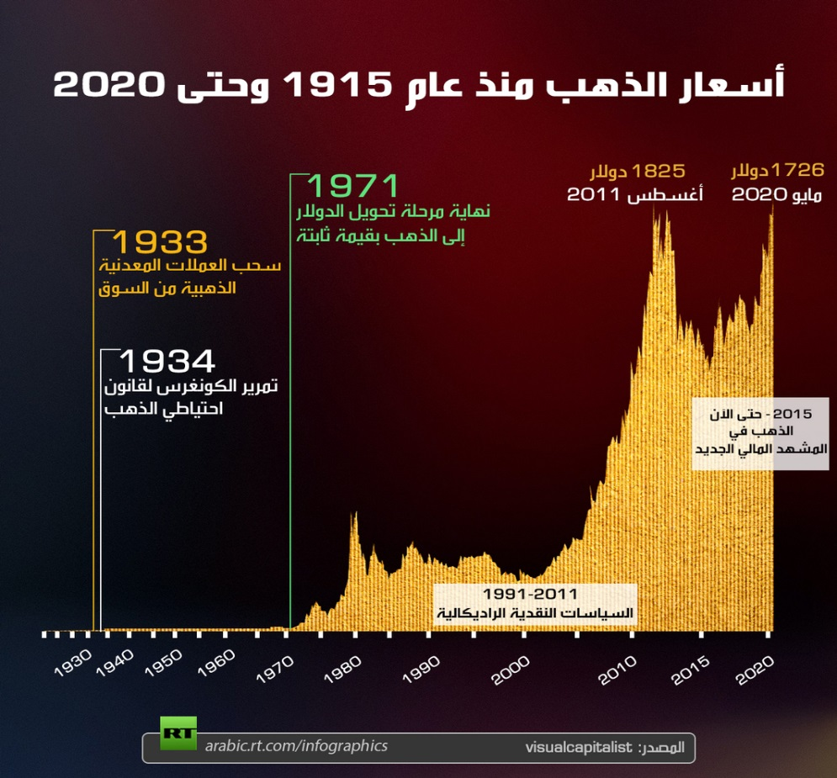
أولًا: أشكال التصورات والمخططات البصرية في صحافة البيانات
‏
.6الرسوم البيانية والمخططات Charts & Graphs:
‏تعد الرسوم البيانية charts أكثر أنواع الرسوم الاحصائية استخداما في قصص صحافة البيانات وهى في أبسط تعريفاتها عبارة عن نوع من الرسوم التي تقدم وتنظم مجموعة من البيانات والأرقام المتعددة التي تعبر عن مجموعة من المتغيرات التي تجاوب على أسئلة محددة، حتى يمكن الحصول على الجواب الصحيح بشكل بصري.
www.midocean.ae

Slide 19
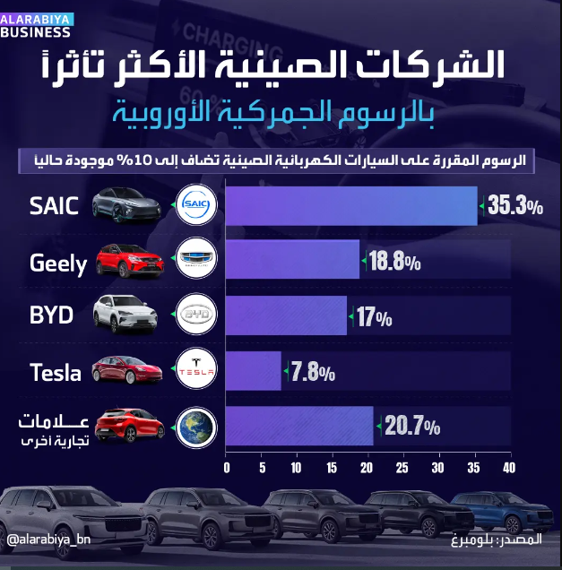
أولًا: أشكال التصورات والمخططات البصرية في صحافة البيانات
‏
وتوجد أنواع عديدة من الرسوم البيانية التي تستخدم في السرد البصري للقصص، وتؤدي كل واحدة منها وظيفة معينة، ويمكن استعراض أهم هذه الأنواع وأكثرها استخداما فيما يلي:
‏
www.midocean.ae

Slide 20
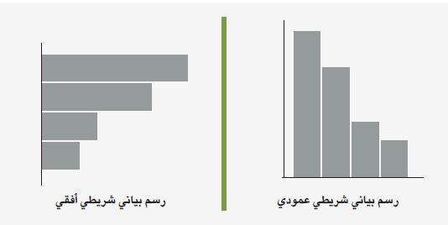
أولًا: أشكال التصورات والمخططات البصرية في صحافة البيانات
‏
‏أ. الرسم البياني الشريطي:
‏المخطط الشريطي هو أحد أكثر الأنواع شيوعًا بين المخططات، ويمكن أن يستعمل لإظهار المقارنات العددية بين القيم، ويمثل كل شريط فئة محددة، ويشير طول الشريط إلى القيمة ويمكن أن يرسم المخطط الشريطي إما أفقيًا أو عموديًا، ومن الأفضل أن ترتب الشرائط ترتيبًا ملائمًا، عادة ما يكون الترتيب حسب الحجم هو الأفضل ما لم يكون هناك ترتيب طبيعي واضح كالعمر أو الزمن.
www.midocean.ae

Slide 21
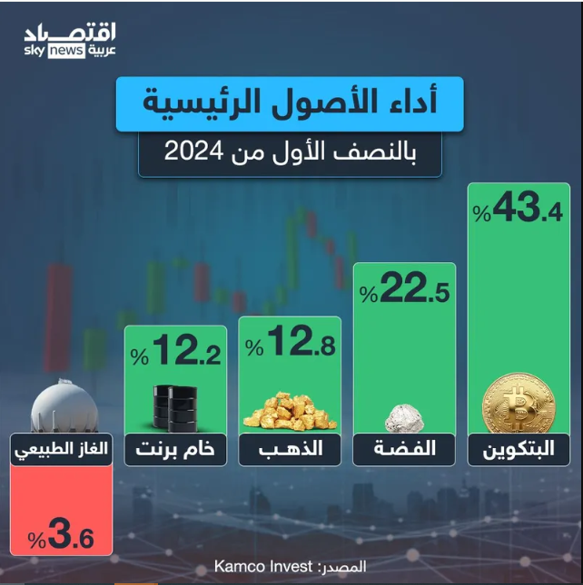
أولًا: أشكال التصورات والمخططات البصرية في صحافة البيانات
‏
‏‏وتوجد أنواع مختلفة من الشرائط و الأعمدة البيانية سواء كانت أفقية أو رأسية يمكن عرضها فيما يلي:
‏.1الشرائط والأعمدة المفردة : ‏
يقدم الشريط البياني المفرد مجموعة من البيانات والأرقام حول متغير واحد ‏كان يقيس أرباح أحد المنتجات خلال فترة زمنية معينة سواء صعودًا أو هبوطًا، ويتميز هذا النوع بسهولة فهمه من جانب غير المتخصصين، ‏حيث يقدم مقارنات سهلة تعتمد على طول أو قصر الشريط واتجاهه سواء إبجابيا أو سلبيا، كما أنه يمكن عرض البيانات من خلاله سواء أفقيًا أو رأسيًا، وفقا لما يتناسب مع طبيعتها.
www.midocean.ae

Slide 22
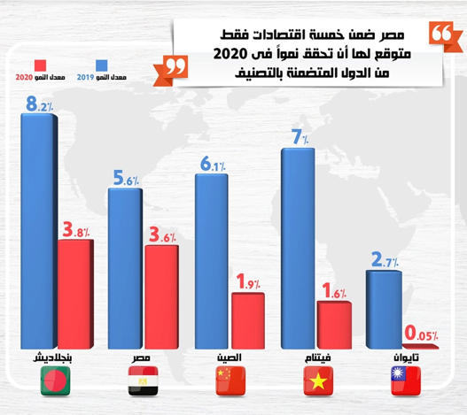
أولًا: أشكال التصورات والمخططات البصرية في صحافة البيانات
‏‏‏.2الشرائط والأعمدة المزدوجة:
‏تقارن بين عدة متغيرات بينهم علاقة ويختلف هذا النوع من النشاط البياني المفرد، في أنه يقدم مجموعة من البيانات والأرقام عن أكثر من متغير في رسم واحد، حيث ترسم هذه المتغيرات جنبا إلى جنب على نفس الرسم البياني، مع تمييز كل شريط بلون معين يختلف عن الشريط الثاني، ‏وقد يشكل هذا النوع من الشرائط البيانية صعوبة على القارئ العادي في عقد المقارنات وفهمها واستخلاص النتائج في حالة كثرة عدد المتغيرات و الفئات التي تندرج تحته.
‏
www.midocean.ae

Slide 23
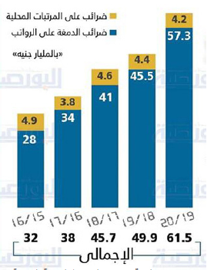
أولًا: أشكال التصورات والمخططات البصرية في صحافة البيانات
‏‏‏‏.3الشرائط والأعمدة المركبة:‏
هى مجموعة من الشرائط متعددة البيانات متراصة بجوار بعضها في شريط بياني واحد سواء أفقيا أو رأسيا، وتختلف فئات المتغير فيما بينها بإختلاف اللون أو درجة التظليل، و تستخدم للمقارنة بين مجموعات فرعية من البيانات خلال فترة زمنية واحدة، وترتب المجموعات الفرعية عند خط الأساس ويصعب المقارنة بين المجموعات الفرعية الأخرى، ويعاب على هذا النوع صعوبة المقارنة بين الاختلافات الموجودة بين البيانات الصغيرة، كما أنه توجد صعوبة أيضا في المقارنة بين المتغيرات المختلفة عند حالة عدم تساوي بداية الشرائط مع بعضها البعض.
‏
www.midocean.ae

Slide 24
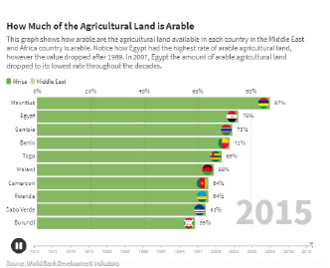
أولًا: أشكال التصورات والمخططات البصرية في صحافة البيانات
‏
‏‏‏‏‏.4الشرائط والأعمدة التفاعلية:
‏وهى نفس الشرائط والأعمدة البيانية لكنها تتسم بالتفاعلية والحركة، حيث يمكن خلالها عرض كم أكبر من البيانات والأرقام عن الشرائط الثابتة، وتستخدم هذه الشرائط بكثرة مع القصص الكبيرة والمعقدة؛ حيث بمجرد النقر القارئ على شريط ما ينقله إلى شريط آخر ببيانات أخرى.
www.midocean.ae

Slide 25
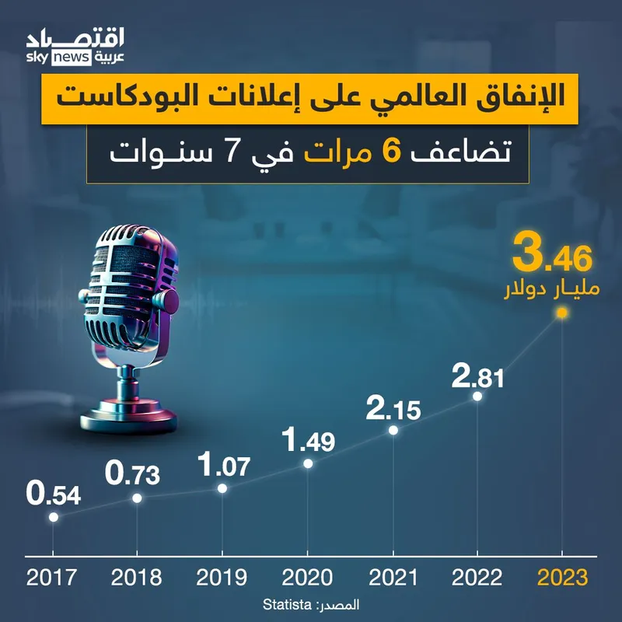
أولًا: أشكال التصورات والمخططات البصرية في صحافة البيانات
ب. رسم بياني خطي:
‏يعد الرسم البياني الخطي هو الخيار الأفضل لتمثيل سلسلة من القيم تتبدل بمرور الوقت، وفي بعض الأحيان يفضل استخدام مخطط الرسم البياني الخطي لأنه الأفضل لعرض اتجاه البيانات، وأحد الأعراف الأساسية لرسمه هى الرسم البياني الخطي هى أن يمثل المحور السيني الزمن و يمثل المحور الصادي الكميات أو القيم، ويمكن أن يستخدم أكثر من خط واحد لعرض كيف يتغير أكثر من عنصر خلال الزمن، لكن كثرة الخطوط يمكن أن تربك القارئ، فيجب أن تتجنب وضع أكثر من ثلاثة خطوط في الرسم.
‏
www.midocean.ae

Slide 26
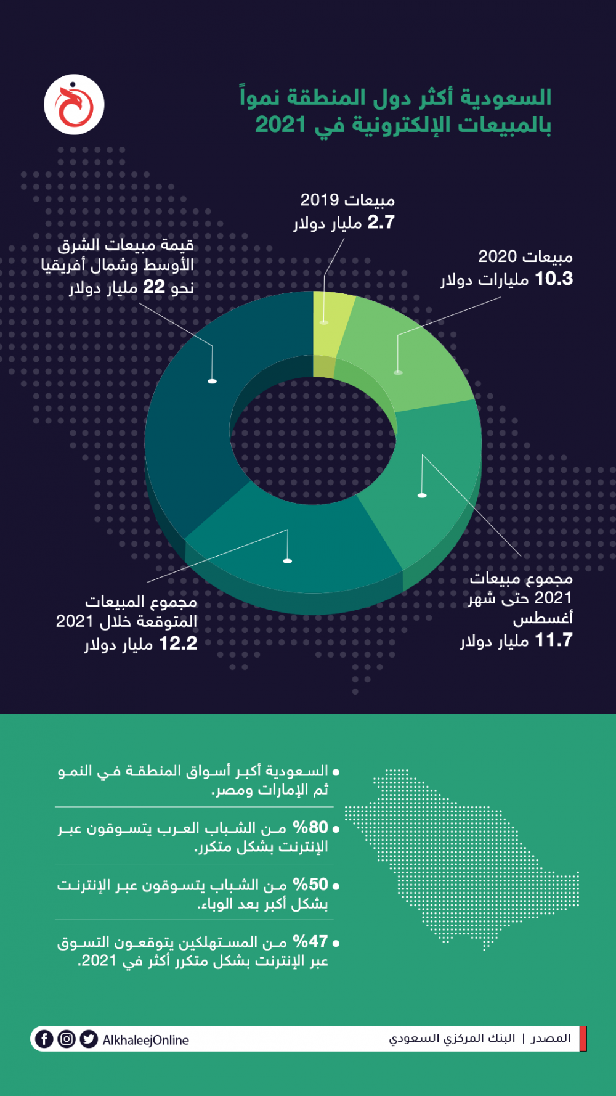
أولًا: أشكال التصورات والمخططات البصرية في صحافة البيانات
ج. المخطط الدائري:
‏هو وسيلة بصرية لعرض توزيع مجموعات البيانات بين فئات مختلفة لإظهار النسبة المئوية لكل فئة منها من خلال تقسيم الدائرة إلى قطاعات نسبية يمثل كل جزء منها نسبة كل فئة، و تمثل الدائرة كاملة المجموع الكلي لجميع البيانات أي ما يعادل 100%، تقل فائدة المخططات الدائرية إذا تشابهت أحجام الحصص، لأنه سيكون من الصعب على القارئ التقاط الفروق الدقيقة بين أحجام الشرائح.
ولتجنب وجود الكثير من الشرائح في المخطط الدائري ‏نقم بترتيب الشرائح من الأكبر إلى الأصغر.
‏
www.midocean.ae

Slide 27
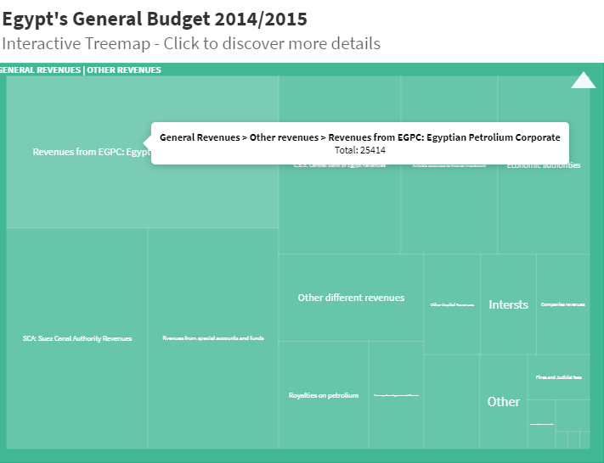
أولًا: أشكال التصورات والمخططات البصرية في صحافة البيانات
د. مخطط الخرائط الشجرية Tree Map:
هى عبارة عن عدة مربعات مستقرة داخل بعضها البعض، وتشير مساحة كل مربع إلى الكمية التي يمثلها، سواء بذاته أو كمجموع لمحتوياته، فهى تعد واجهة مدمجة لرسم خرائط لكيان ما والأجزاء المكونة له، ويتم استخدامها لوضع توضيح مرئي لبورصة سوق الأسهم حسب كل قطاع وكل شركة أو للغة برمجة حسب التصنيفات الرئيسية والفرعية ، كما يوضح الشكل التالي خريطة شجرية للموازنة العامة في مصر بين فترتين رئاسيتين للرئيس عبد الفتاح السيسي، كل مربع يحمل بيانات معينة يستطيع القارئ من خلال الضغط على كل مربع معرفة العلاقات بين الفترات المختلفة والمقارنة بينها.
‏
www.midocean.ae

Slide 28
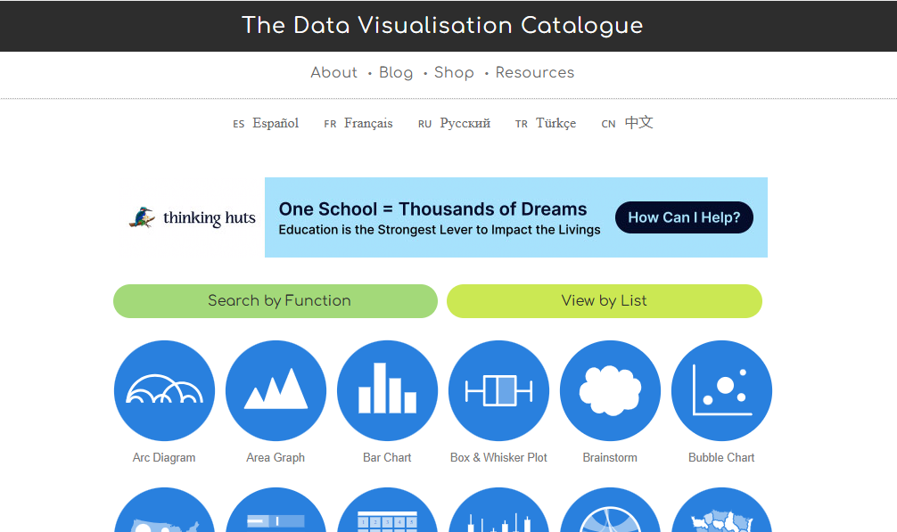
أولًا: أشكال التصورات والمخططات البصرية في صحافة البيانات
‏
يحتوي موقع The Data Visualisation Catalogue على عدد من الأنواع المختلفة للرسوم البيانية، ‏كما يوضح تعريف كل نوع والغرض من استخدامه بالإضافة إلى عرضه لعدد من التطبيقات والأدوات التي تساعد مصمم البيانات في تصميم كل منها.
يمكنكم الدخول إلى موقع كتالوج تصور البيانات من خلال الرابط التالي:
The Data Visualisation Catalogue
www.midocean.ae

Slide 29

ثانيًا: اختيار الشكل البصري والرسم البياني المناسب
‏
الرسم البياني المناسب يساعد في عرض القصة الصحفية في شكل دقيق ‏ويعطي قراءة واضحة للبيانات، ‏ويمكن القول بأن الرسم البياني الجيد هو الذي يروي قصة كاملة بمفرده، و يساعد القارئ ‏على فهم البيانات، لذلك فإنه اختيار رسم غير صحيح قد يؤدي إلى إفساد محتوى القصة الصحفية ويعيق القارئ عن إدراك معنى البيانات، ولتضمن أن تتم عملية اختيار الرسم البياني المناسب بدقة عليك بتحديد نوع المخطط وفقا للهدف من استخدامه كما يلي :
www.midocean.ae

Slide 30
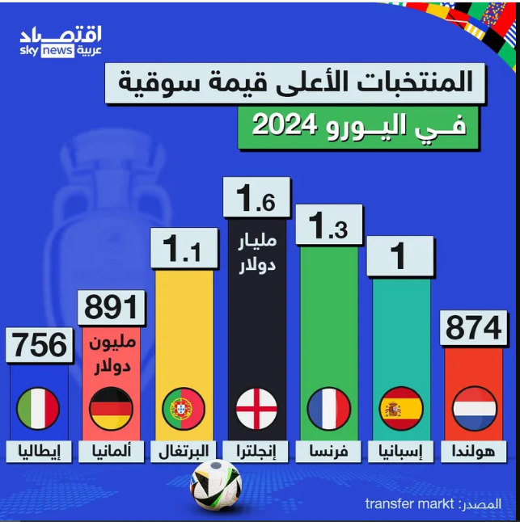
ثانيًا: اختيار الشكل البصري والرسم البياني المناسب
‏
.1التعبير عن الوقت:
المخطط الخطي : يبرز المسارات المحتملة في البيانات.
‏مخطط الأعمدة: ‏يبرز المقارنة بين القيم الفردية.
.2المقارنة:
‏مخطط الأعمدة يستخدم لمقارنة قيم مصنفة.
www.midocean.ae

Slide 31
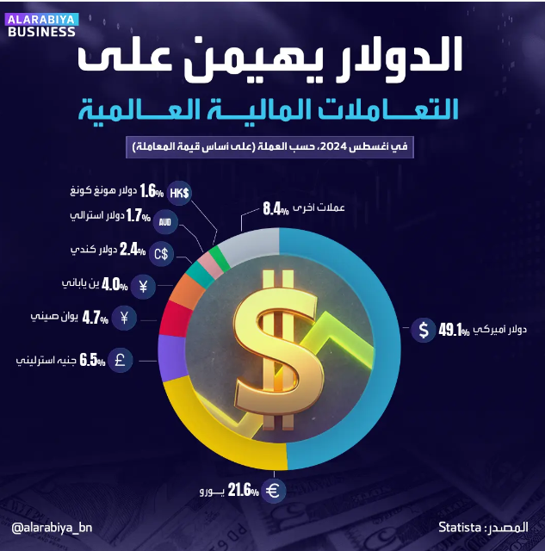
ثانيًا: اختيار الشكل البصري والرسم البياني المناسب
‏
.3الترتيب: ‏
مخطط أعمدة أفقي: يظهر ترتيب القيم.
.4الجزء بالنسبة للكل:
‏المخطط الدائري: ‏يقارن القيم المئوية.
.5الارتباط: ‏
المخطط البياني المبعثر: ‏يظهر التوزيع والارتباطات بين مقياسين.
www.midocean.ae

Slide 32
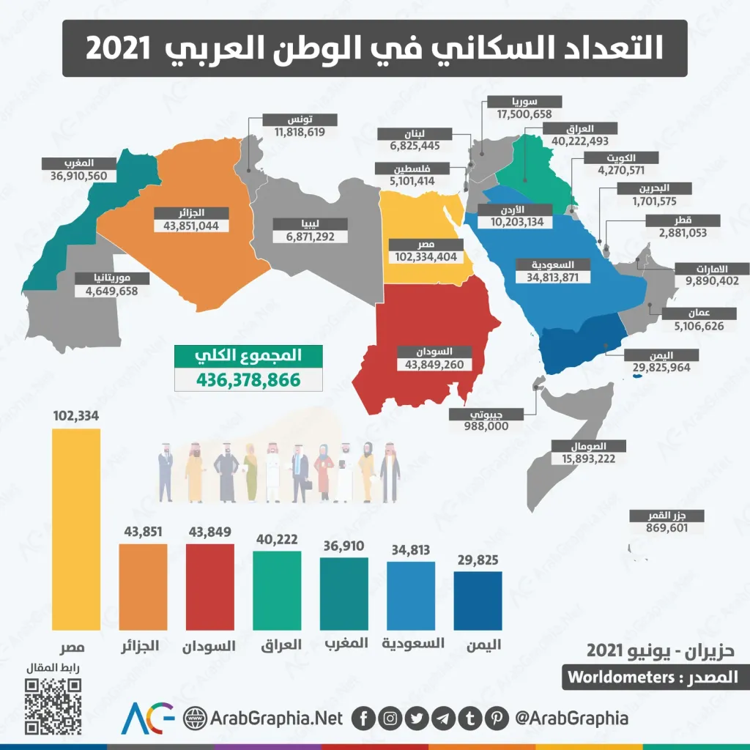
ثانيًا: اختيار الشكل البصري والرسم البياني المناسب
‏
.6 معلومات جغرافية:
خرائط الألوان الحرارية: ‏تبرز البيانات الجغرافية عبر تلوين المناطق الجغرافية وفقا لقيمهم المتعلقة بالمقياس.
.7المخطط الفقاعي الجغرافي: ‏
تبرز البيانات الجغرافية بإظهارهم على شكل فقاعات متباينة في الحجم على الخريطة.
www.midocean.ae

Slide 33
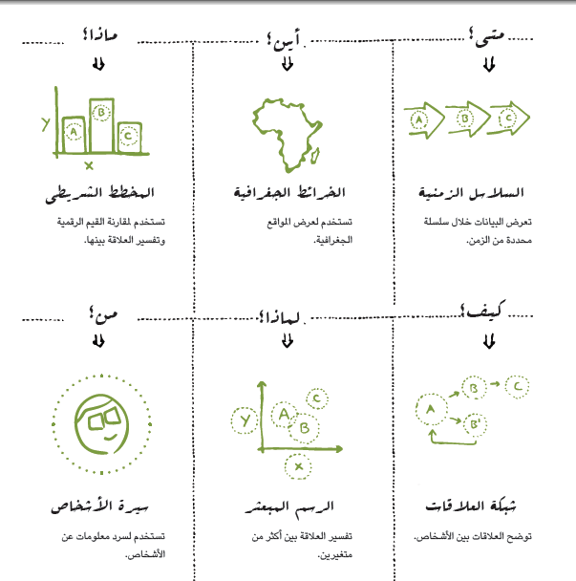
ثانيًا: اختيار الشكل البصري والرسم البياني المناسب
‏
وبالعودة إلى أساسيات العمل الصحفي، ‏فجميعنا يعرف الأسئلة الأساسية التي نسعى جاهدين لإيجاد الرد عليها، عندما نحصل على خبرًا معينًا، وهى الأسئلة المعروفة التي تبدأ ب "من" " ماذا " "أين" "متى " "لماذا" و “كيف" يمكننا الاستعانة بها إذا لم نتمكن من تحديد الهدف الملائم لعرض البيانات.
ويستعرض النموذج التالي أنماط الرسوم البيانية التي تتناسب مع ما لدينا من بيانات وفقًا للسؤال التي نود الإجابة عليه في القصص الصحفية.
www.midocean.ae

Slide 34
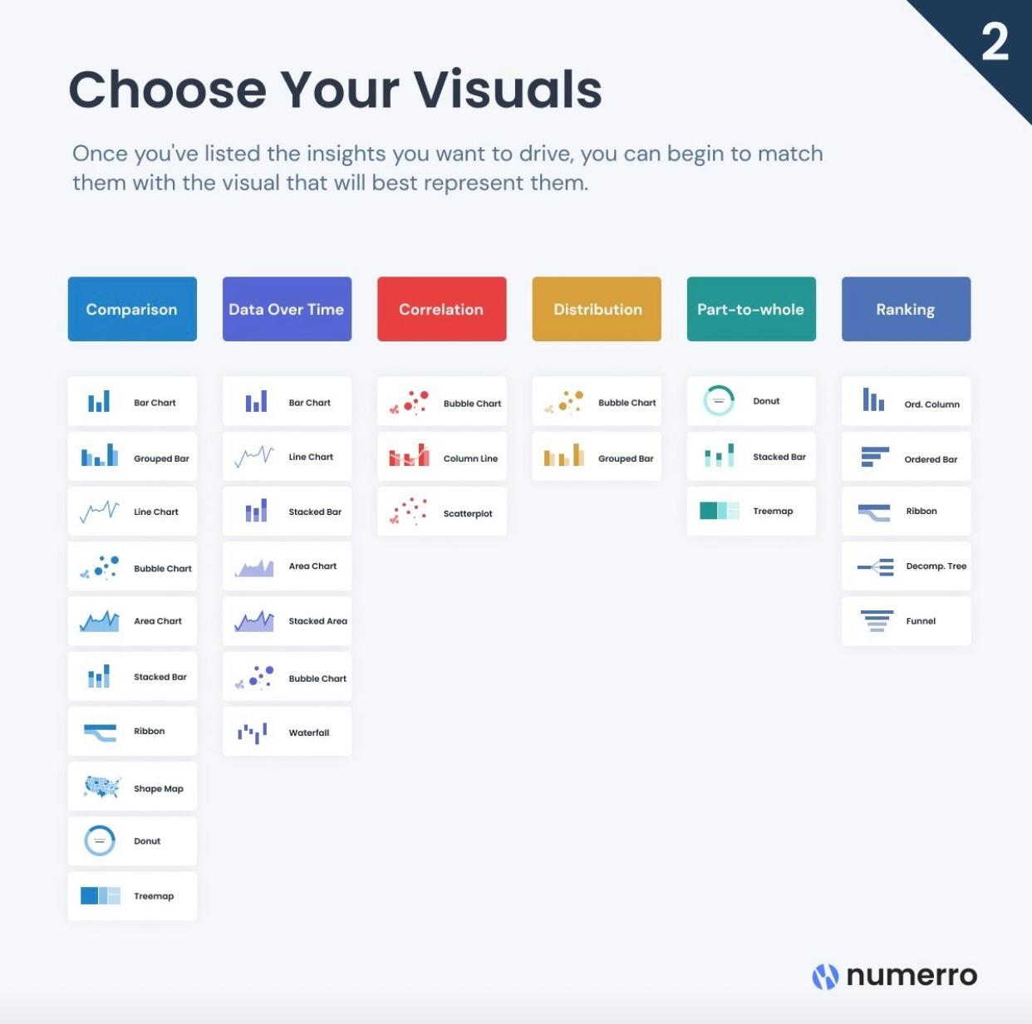
ثانيًا: اختيار الشكل البصري والرسم البياني المناسب
‏
www.midocean.ae

Slide 35
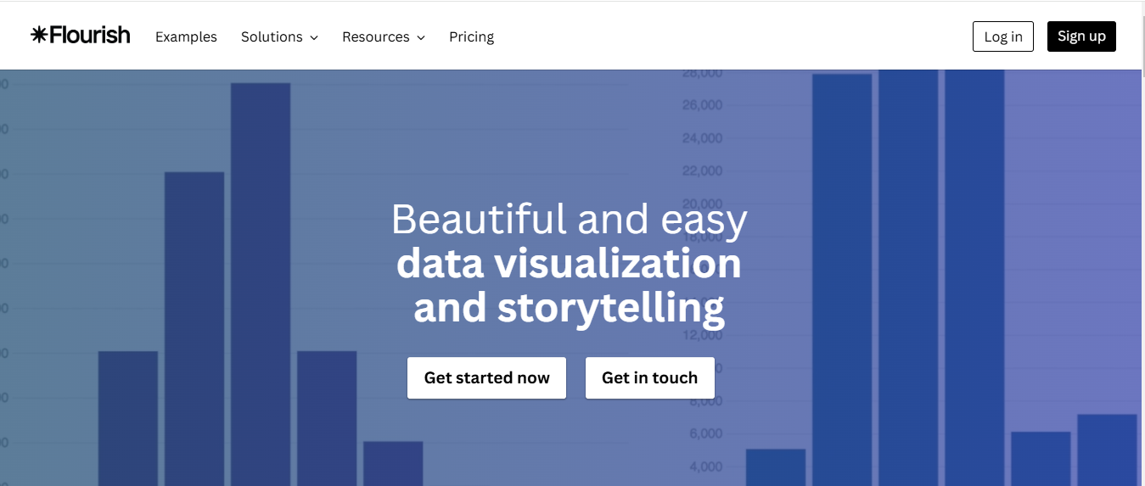
ثالثًا:أدوات الذكاء الاصطناعي التي تستخدم في إنتاج التوضيحات البصرية للقصص الصحفية المدفوعة بالبيانات
.1موقع Flourish:
من أشهر وأكثر المواقع استخدامًا من جانب المؤسسات الصحفية الكبيرة مثل: (الفايننشيال تايمز) و(الجارديان) ‏ويستخدم في إنشاء التصورات البصرية التفاعلية والرسوم البيانية والخرائط الجغرافية ويسمح بإمكانية تضمينها على المواقع الإخبارية الخاصة بشكل سهل، ويقدم الموقع أشكال كثيرة جاهزة يمكن تعديلها عبر إدخال بيانات جديدة عليها.
www.midocean.ae

Slide 36
ثالثًا:أدوات الذكاء الاصطناعي التي تستخدم في إنتاج التوضيحات البصرية للقصص الصحفية المدفوعة بالبيانات
يمكنكم الدخول على موقع flourish من خلال الرابط:
https://flourish.studio/
www.midocean.ae

Slide 37
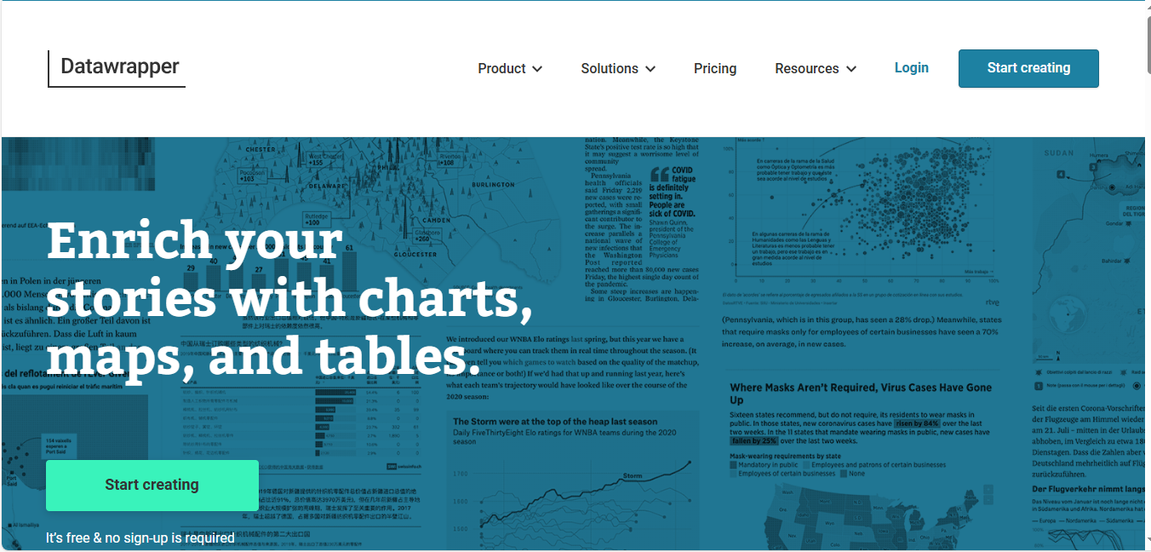
ثالثًا:أدوات الذكاء الاصطناعي التي تستخدم في إنتاج التوضيحات البصرية للقصص الصحفية المدفوعة بالبيانات
. 2موقع Datawrapper:
‏هو تطبيق مجاني ويعد الأسهل والأسرع من بين كافة التطبيقات المماثلة، حيث يتطلب إعداد البيانات مسبقا في صيغة ملف Excel، ومن ثم تحميلها على الموقع بصيغة (CSV) في الخطوة الثانية يمكنك التأكد من البيانات المحملة.
www.midocean.ae

Slide 38
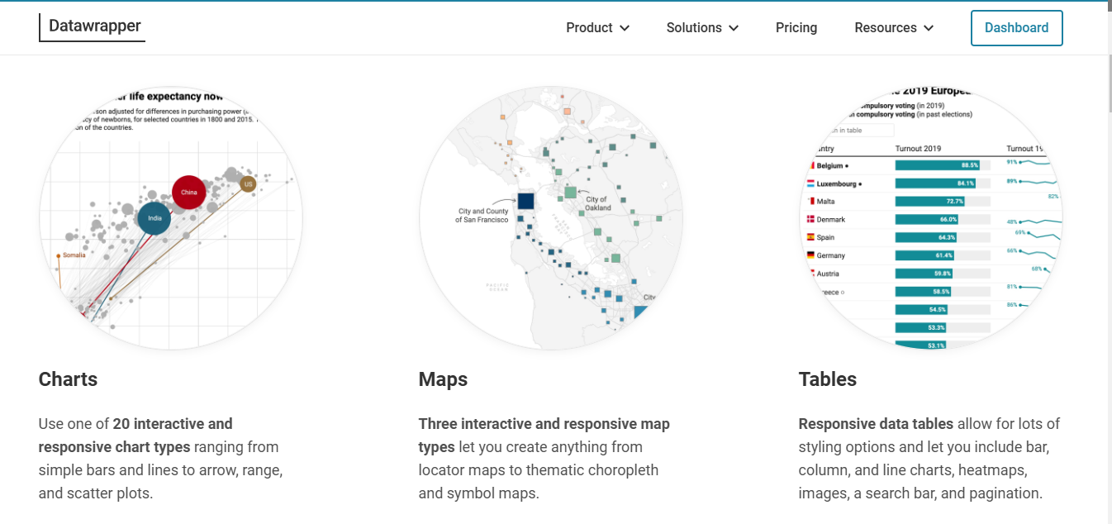
ثالثًا:أدوات الذكاء الاصطناعي التي تستخدم في إنتاج التوضيحات البصرية للقصص الصحفية المدفوعة بالبيانات
ومن ثم تأتي المرحلة الثالثة التي تتطلب اختيار الصور البصرية الأنسب لطبيعة هذه البيانات، حيث يوفر الموقع ثمانية نماذج لعرض البيانات، ويمكننا اختيار الألوان وتصميم الإطار ومن بعدها يصبح الرسم البياني التفاعلي جاهزا للنشر.
يمكنكم الدخول على موقع Datawrapper من خلال الرابط:
https://www.datawrapper.de/
www.midocean.ae

Slide 39
ملخص المحاضرة
أولًا: أشكال التصورات والمخططات البصرية في صحافة البيانات.
الجداول.
شبكة العلاقات.
السلاسل الزمنية.
السحابة الكلامية.
الخرائط الجغرافية.
الرسوم البيانية والمخططات.
ثانيًا: اختيار الشكل البصري والرسم البياني المناسب.
ثالثًا: أدوات الذكاء الاصطناعي التي تستخدم في إنتاج التوضيحات البصرية للقصص الصحفية المدفوعة بالبيانات.
www.midocean.ae

Slide 40



شكرًا لاستماعكم

